Slide 1

XÂY DỰNG MÔ HÌNH MÁY HỌC DỰ ĐOÁN KẾT QUẢ CỦA MỘT VÁN BÀI POKER
TRƯỜNG ĐẠI HỌC CẦN THƠ
TRƯỜNG CNTT & TT
KHOA KHOA HỌC MÁY TÍNH
BÁO CÁO ĐỒ ÁN
MÁY HỌC ỨNG DỤNG
MÃ HỌC PHẦN: CT294
Giảng viên hướng dẫn:
Thầy Lưu Tiến Đạo
Sinh viên thực hiện:
B2113328 Lê Tuấn Đạt
B2113329 Nguyễn Hoàng Điển

Slide 2
NỘI DUNG
Giới thiệu vấn đề
Cơ sở lý thuyết
Huấn luyện mô hình
Kết luận và hướng phát triển

Slide 3
NỘI DUNG
Giới thiệu vấn đề
Giới thiệu tập dữ liệu và tiền xử lý dữ liệu
Áp dụng giải thuật máy học
Kết quả
Kết luận và hướng phát triển

Slide 4
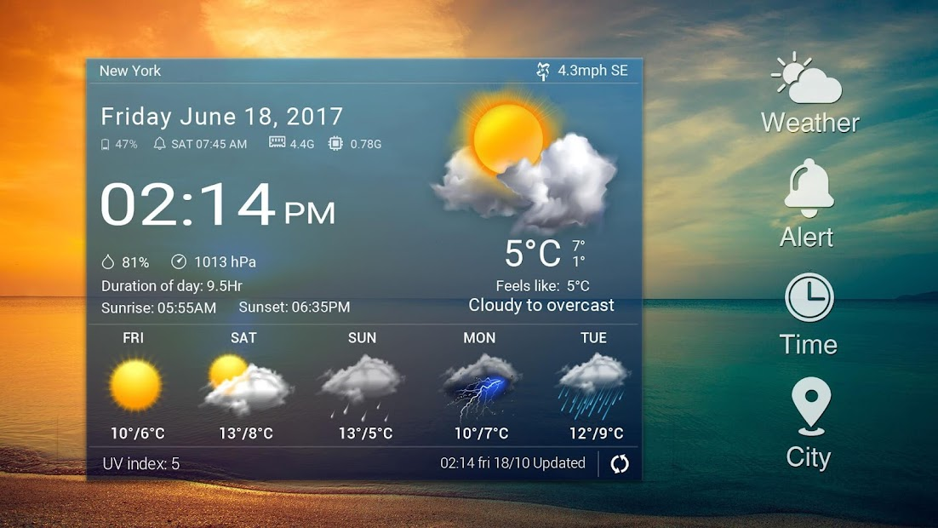
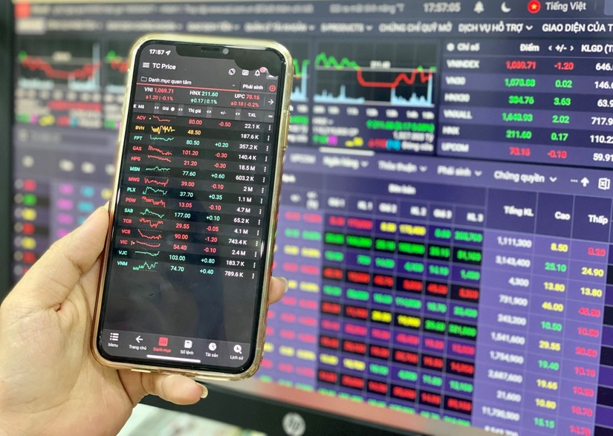
I. GIỚI THIỆU VẤN ĐỀ
Các vấn đề cần dự báo:
Dự báo thời tiết
Dự báo giá cổ phiếu
….
Thoigioidong.com
mekongasean.vn

Slide 5

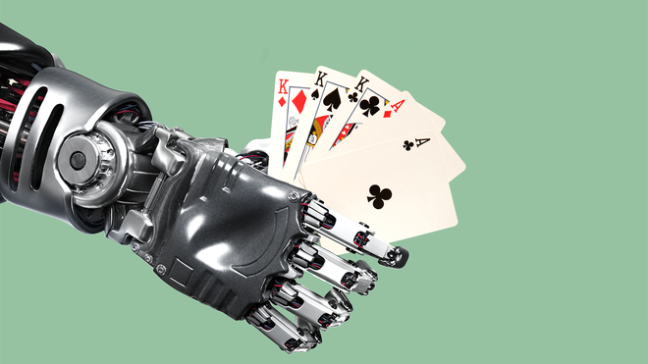
I. GIỚI THIỆU VẤN ĐỀ
Dự đoán kết quả của trò chơi bài Poker
genk.vn
genk.vn

Slide 6
NỘI DUNG
Giới thiệu vấn đề
Giới thiệu tập dữ liệu và tiền xử lý dữ liệu
Áp dụng giải thuật máy học
Kết quả
Kết luận và hướng phát triển

Slide 7

II.1. GIỚI THIỆU TẬP DỮ LIỆU
Người sáng tạo: Robert Cattral, Đại học Carletor, Canada
Thời gian: tháng 1 năm 2007
duhocvinedu.edu.vn

Slide 8
II.1. GIỚI THIỆU TẬP DỮ LIỆU
Dữ liệu gồm 1.025.010 dòng.
Lĩnh vực: Trò chơi (Game).
Loại bài toán: Phân lớp (Classification).
Không có missing values.

Slide 9
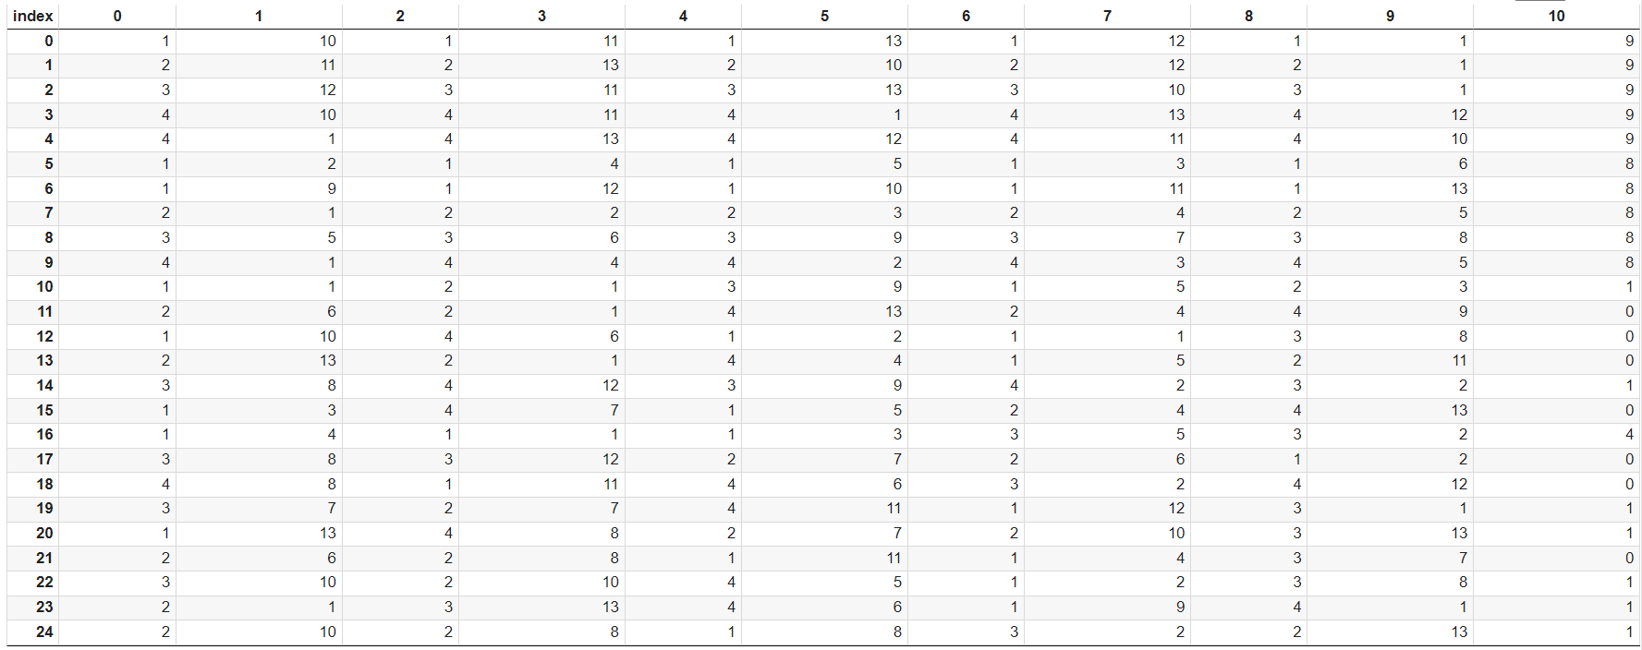
II.1. GIỚI THIỆU TẬP DỮ LIỆU

Slide 10
II.2. TIỀN XỬ LÝ DỮ LIỆU
Tập dữ liệu: 11 cột
10 cột thuộc tính: tồn tại theo cặp 2 cột liền nhau 1-4 và 1-13.
1 cột nhãn: 0 – 9.
Quy ước và ý nghĩa của tập dữ liệu Poker-hands:
Suit of card 1 | Rank of card 1 | Suit of card 2 | Rank of card 2 | Suit of card 3 | Rank of card 3 | Suit of card 4 | Rank of card 4 | Suit of card 5 | Rank of card 5
3 | 12 | 3 | 2 | 3 | 11 | 4 | 5 | 2 | 5
1 | 9 | 4 | 6 | 1 | 4 | 3 | 2 | 3 | 9
… | … | … | … | … | … | … | … | …. | …
2 | 10 | 2 | 11 | 2 | 9 | 2 | 7 | 2 | 8
4 | 12 | 4 | 1 | 4 | 13 | 4 | 11 | 4 | 10

Slide 11
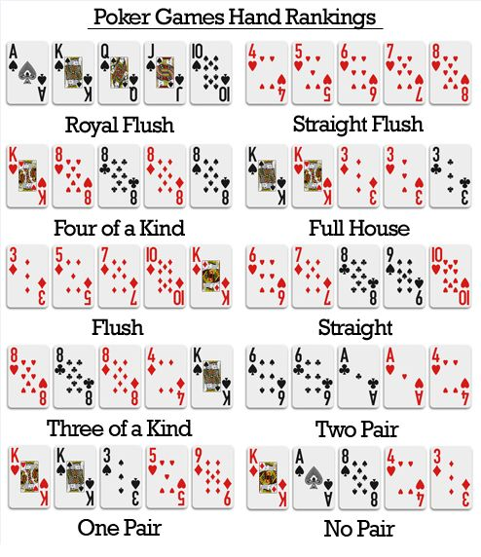
II.2. TIỀN XỬ LÝ DỮ LIỆU
0: No Pair
1: One Pair
2: Two Pairs
3: Three of a Kind
4: Straight
5: Flush
6: Full House
7: Four of a Kind
8: Straight Flush
9: Royal Flush

Slide 12
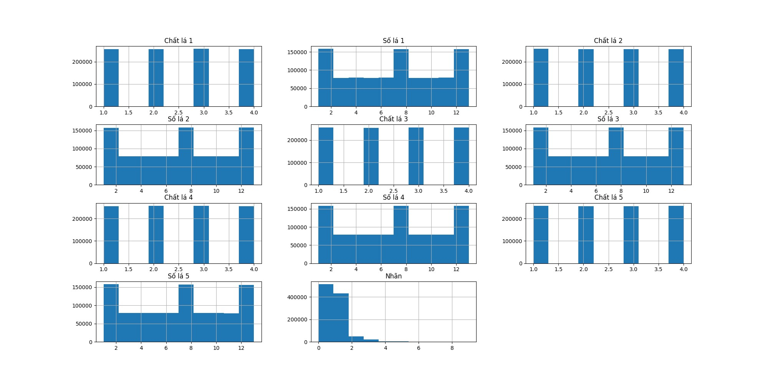
II.2. TIỀN XỬ LÝ DỮ LIỆU

Slide 13
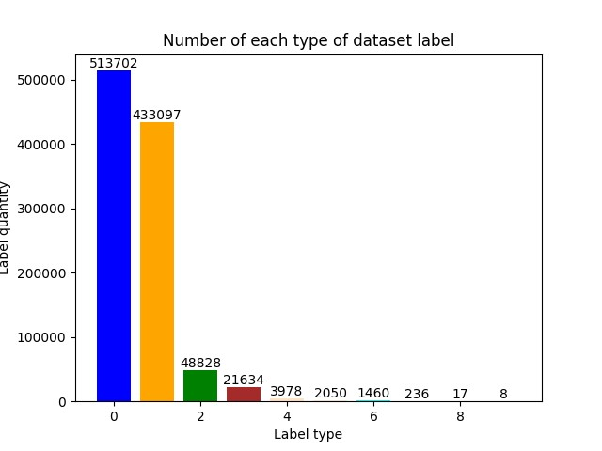
II.2. TIỀN XỬ LÝ DỮ LIỆU

Slide 14
NỘI DUNG
Giới thiệu vấn đề
Giới thiệu tập dữ liệu và tiền xử lý dữ liệu
Áp dụng giải thuật máy học
Kết quả
Kết luận và hướng phát triển

Slide 15

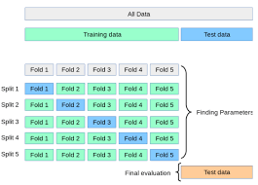
III. ÁP DỤNG GIẢI THUẬT MÁY HỌC
Tập dữ liệu lớn và bị lệnh dữ liệu nhãn:
- Phân chia tập dữ liệu : K-fold
- Đánh giá mô hình : F1-score
Phân chia giải thuật bằng K-fold:
- Số lần chia: n_splits = 10
- Mỗi Fold: 102.501 dòng
- Số lượng dữ liệu để train: 922.509 dòng
- Số lượng dữ liệu để test: 102.501 dòng
Phương pháp K-fold

Slide 16
III. ÁP DỤNG GIẢI THUẬT MÁY HỌC
POKER
Decision
Tree
Random
Forest
KNN

Slide 17
III. ÁP DỤNG GIẢI THUẬT MÁY HỌC
KNN:
- Biến: start_knn, end_knn, Model_KNN, knn_pred, knn_fc, knn_avg, time_avg_knn.
- Huấn luyện:
+ Model_KNN = KNeighborsClassifier() với 101 láng giềng và 4 CPU (n_jobs = 4) để tăng tốc quá trình huấn luyện.
- Đánh giá:
+ Sử dụng hình thức F1_score để đánh giá và lưu vào knn_fc. Cộng dồn knn_fc của mỗi lần chia vào knn_avg.

Slide 18
III. ÁP DỤNG GIẢI THUẬT MÁY HỌC
Decision Tree:
- Biến: start_tree, end_tree, Model_DT, tree_pred, tree_fc, tree_avg, time_avg_tree.
- Huấn luyện:
+ Model_DT = DecisionTreeClassifier() với chỉ số “độ lợi thông tin” (Entropy), giới hạn độ sâu của cây là 4 (max_depth = 4) và số mẫu ở mỗi lá ít nhất là 2 (min_sample_leaf = 2).
- Đánh giá:
+ Sử dụng hình thức F1_score để đánh giá và lưu vào tree_fc. Cộng dồn tree_fc của mỗi lần chia vào tree_avg.

Slide 19
III. ÁP DỤNG GIẢI THUẬT MÁY HỌC
Random Forest:
- Biến: start_rd, end_rd, Model_RD, rd_pred, rd_fc, rd_avg, time_avg_rd.
- Huấn luyện:
+ Model_RD = RandomForestClassifier() với chỉ số “độ lợi thông tin” (Entropy).
- Đánh giá:
+ Sử dụng hình thức F1_score để đánh giá và lưu vào rd_fc. Cộng dồn rd_fc của mỗi lần chia vào rd_avg.

Slide 20
NỘI DUNG
Giới thiệu vấn đề
Giới thiệu tập dữ liệu và tiền xử lý dữ liệu
Áp dụng giải thuật máy học
Kết quả
Kết luận và hướng phát triển

Slide 21
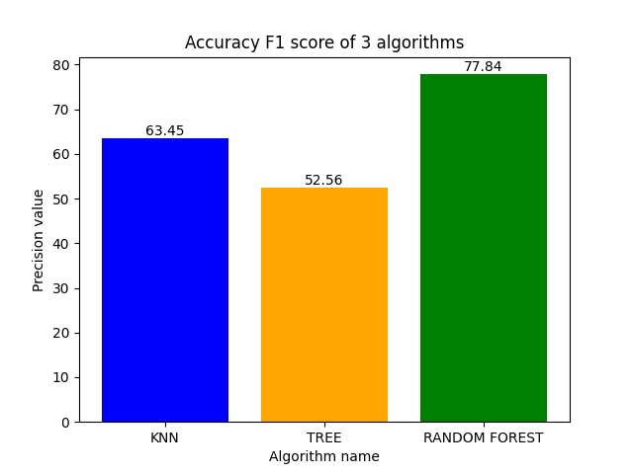
IV. KẾT QUẢ
Biểu đồ độ chính xác

Slide 22
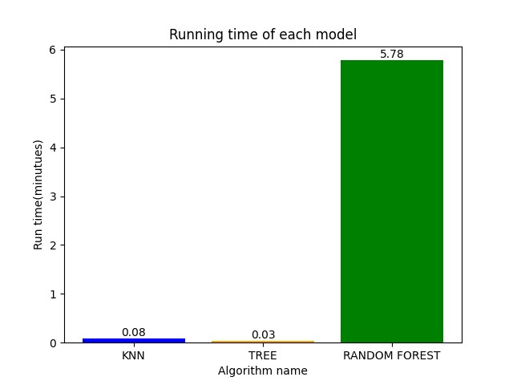
IV. KẾT QUẢ
Thời gian huấn luyện trung bình của 3 thuật toán

Slide 23
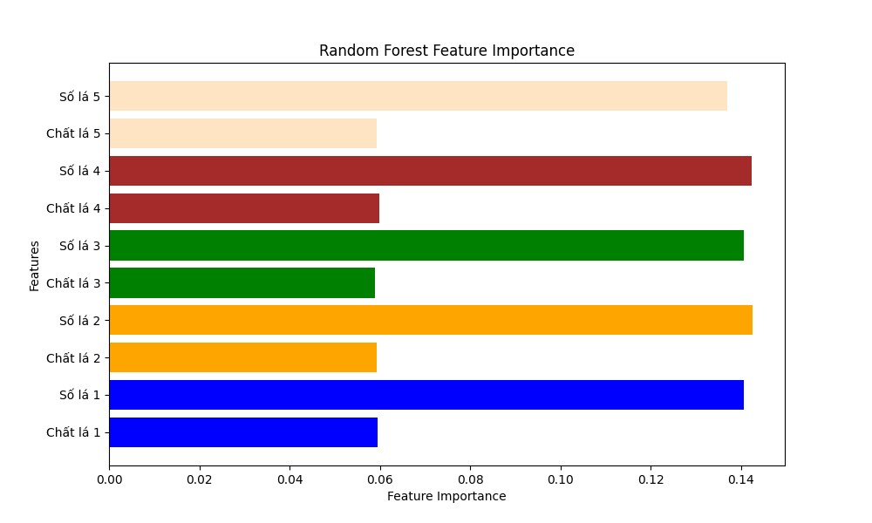
IV. KẾT QUẢ
Biểu đồ thuộc tính quan trọng

Slide 24
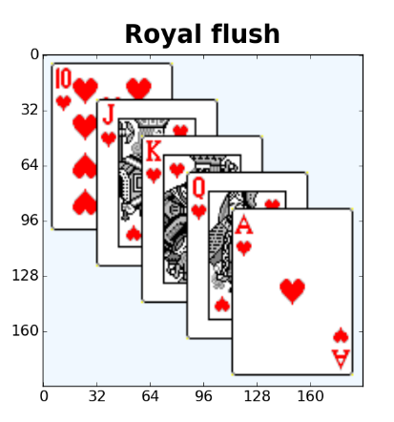
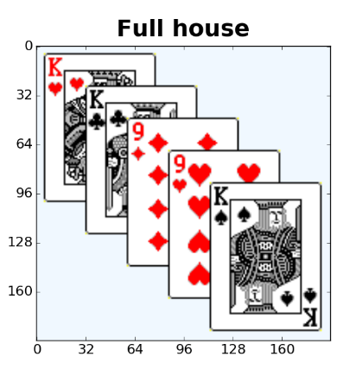
IV. KẾT QUẢ
Một số luật của Cây Quyết Định:
- If : Nếu bộ bài của một tay poker chứa 5 lá bất kỳ và tất cả là cùng màu đỏ AND có chứa ít nhất một lá bài với giá trị lớn hơn 10 (ví dụ: 10, J, Q, K, A). Then: Thì xếp hạng của tay poker đó là "Royal Flush".
- If : Nếu bộ bài của một tay poker chứa 5 lá bài và chúng chia thành hai nhóm: 3 lá bài cùng giá trị và 2 lá bài cùng giá trị khác (ví dụ: 5, 5, 5, 8, 8). Then: Thì xếp hạng của tay poker đó là "Full House".

Slide 25
NỘI DUNG
Giới thiệu vấn đề
Giới thiệu tập dữ liệu và tiền xử lý dữ liệu
Áp dụng giải thuật máy học
Kết quả
Kết luận và hướng phát triển

Slide 26
KẾT LUẬN
Thời gian huấn luyện: Thấp
POKER
KNN
Kết quả chấp nhận được

Slide 27
KẾT LUẬN
Thời gian huấn luyện: Thấp
POKER
Decision
Tree
Kết quả chấp nhận được
Kết quả có thể diễn dịch

Slide 28
KẾT LUẬN
Thời gian huấn luyện: Cao
POKER
Random
Forest
Kết quả khá cao
Kết quả không thể diễn dịch

Slide 29
V. KẾT LUẬN VÀ HƯỚNG PHÁT TRIỂN
Hướng phát triển:
- Áp dụng hệ thống trí tuệ nhân tạo trong trò chơi poker trực tuyến.
- Xây dựng mô hình cho các thể loại bài khác.

Slide 30

THANKS FOR LISTENING!

